Slide 1
Название лекции, может быть довольно длинным и составлять несколько строк, для названия применяется шрифт Tahoma полужирный 24 PT
ФИО лектора, регалии, применяется шрифт Tahoma 20 pt

Slide 2
Заголовок слайда, применяется шрифт Tahoma полужирный 20 PT
Текст слайда, применяется шрифт Tahoma 16 PT

Slide 3
Заголовок слайда, применяется шрифт Tahoma полужирный 20 PT
Буллетированный список:
Пункт списка
Пункт списка
Пункт списка

Slide 4
Заголовок слайда, применяется шрифт Tahoma полужирный 20 PT
Базовые цвета:
Серый
R91 G94 B117
Красный
R255 G0 B0

Slide 5
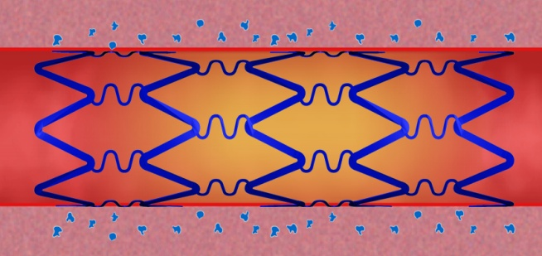
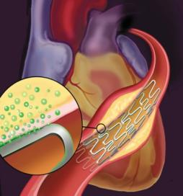
Иллюстрации и подписи к ним
Подпись к иллюстрации
Text here
Text here
Text here

Slide 6
Выделения текста и текстовых блоков
Выделение важных слов полужирным белым и полужирным красным цветом
Выделение важных слов наклонным начертанием
Акцентный красный блок с белыми буквами
Акцентный белый блок с темными буквами
Акцентный серый блок с темными буквами

Slide 7
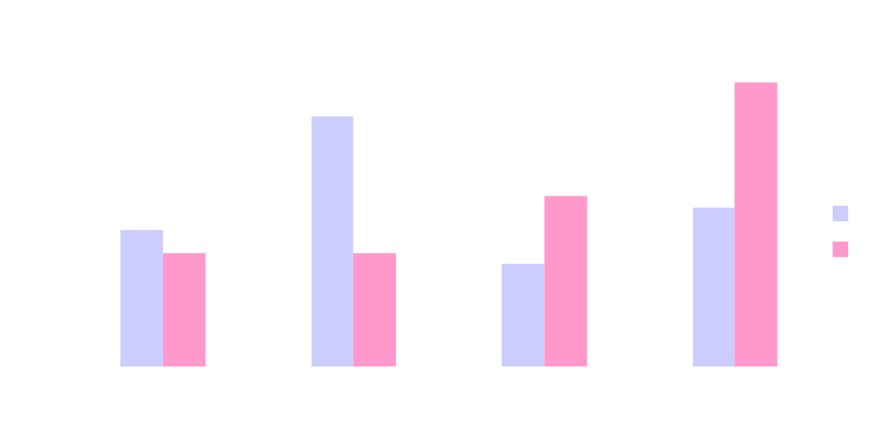
График (столбчатая диаграмма)

Slide 8
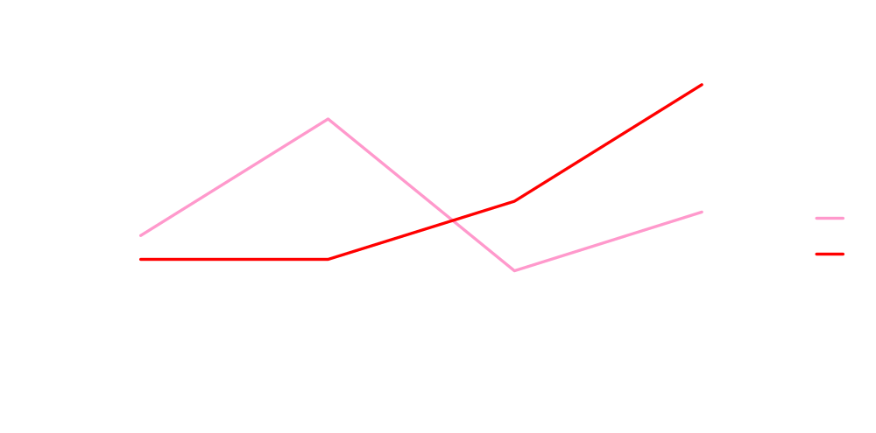
График (линейная диаграмма)

Slide 9
Таблица
 | DCA n = 381 | Stent n = 372 | P Value
Late loss (mm) | 25.0 | 13.0 | 0.28
Binary restenosis | 26.7 | 22.1 | 0.24
Optimal DCA (%) | 16.2 | 22.1 | 0.39
- TVR | 25.0 | 23.0 | 21.0
12-Month TVF (death, MI, TVR) (%) | 23.9 | 21.5 | 0.48

Slide 10
Организационная диаграмма
139 patients enrolled between July and December 2004 in 13 clinical sites in Europe, South America and New Zealand
DESIGN
DESIGN: Prospective, non-randomized, single-arm, multi-center clinical evaluation of the AXXESSTM Plus Bifurcated Coronary Stent System
OBJECTIVE: To evaluate the acute and long-term safety, tolerability and performance of the AXXESS Plus stent
PRINCIPAL INVESTIGATOR Eberhard Grube, MD Helios Heart Center,Egburg, Germany
3 patients not stented
136 patients with AXXESS conical stent implanted
Clinical follow-up at 6 months
in 99.3% (N=135)
Angiographic follow-up at 6 months in 92.6% (N=126)
Clinical follow-up at 12 months
in 96.3% (N=131)

